Slide 1
高效的课堂需要你做到：
1.积极参与、大胆表达
2.举手发言、养成习惯
3.学会倾听、保守秘密

Slide 2
热 身 游戏：

Slide 3
情 绪 来 了
杜光惠
禄劝屏山小学小学
昆明市彭华军名师工作室

Slide 4
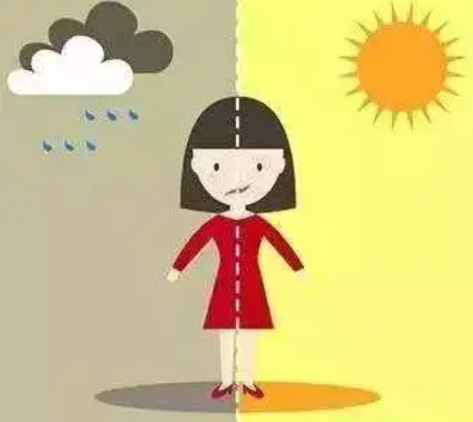
积极情绪
消极情绪
高兴 开心 快乐 舒服 自由 愉快 美好 舒畅 轻松 有趣 踏实 幸福 满意 和平 甜蜜 自然 放松 温暖 安全 自豪 美好 满足 平静 自在
好奇 兴奋 感激 热情
……
伤心 害怕 难过 郁闷 纠结 委屈 后悔 无奈 不安 着急 焦虑 孤单 自卑 烦恼 崩溃 恼火 绝望 烦躁 痛苦 寂寞 不满 生气 无助 纠结 懊恼 压抑 失落 愧疚 害羞 胆怯 尴尬 ……

Slide 5
积极情绪就好，消极情绪就坏吗？

Slide 8
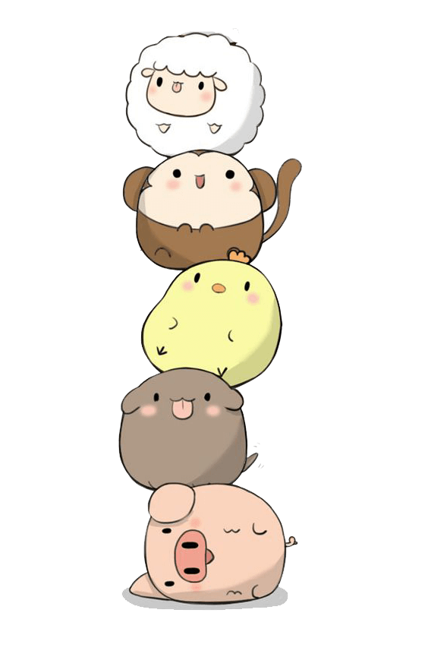
如果你是那头骆驼，在脚踩到玻璃后会怎么想，怎么做，结果怎样呢？请你想一想，重演《骆驼之死》这个故事

Slide 9
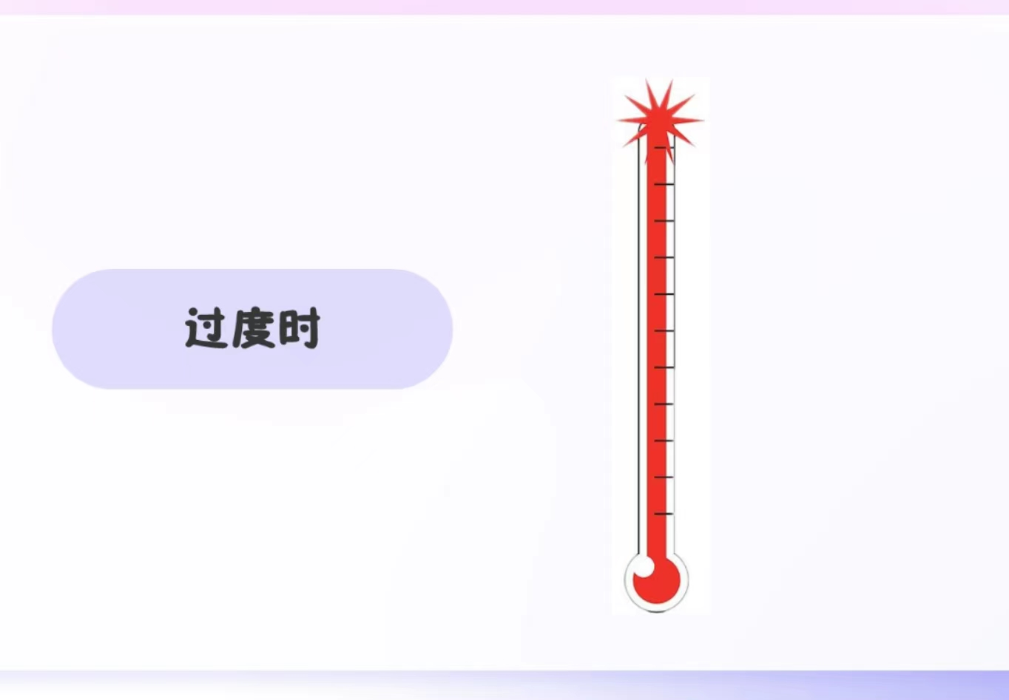
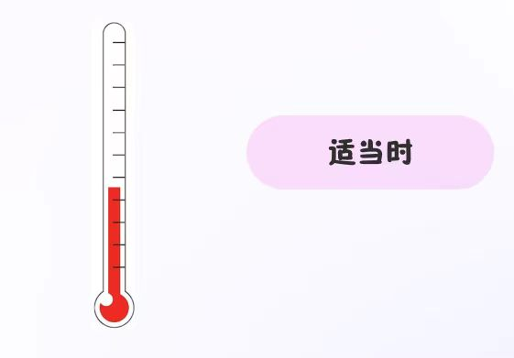

Slide 10
请想一想你最近一周以来体验到的一种情绪，在这种情绪里，你像什么？在纸上写一写或画一画吧！
在纸上

Slide 11
在纸上

Slide 12
我不能左右天气，但我可以改变心情；
我不能改变容貌，但我可以展现笑容；
我不能控制他人，但我可以把握自己；
我不能改变事情，但我可以调整想法。

Slide 13
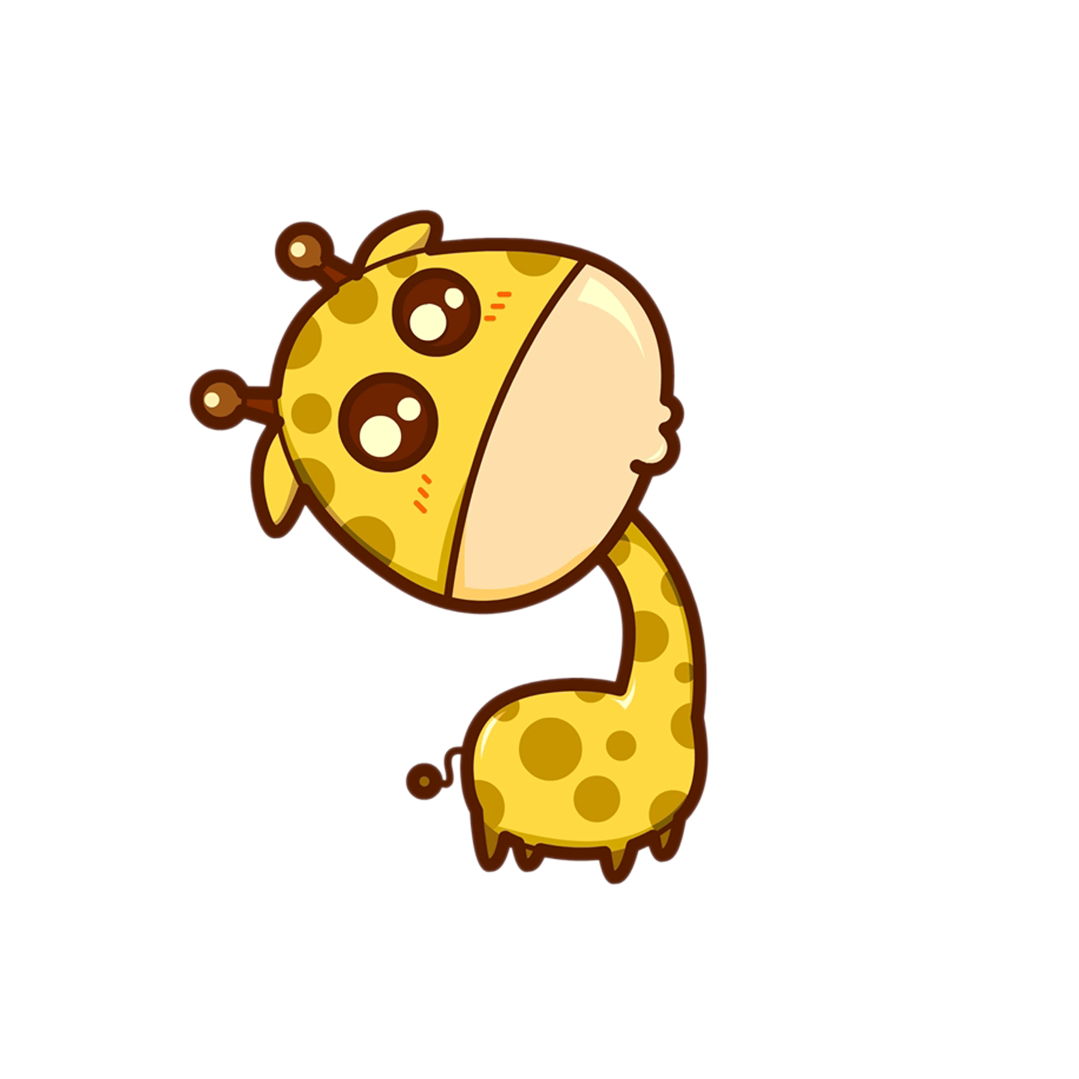
祝你有个好心情！
谢谢聆听

